Slide 1



TRABAJO ESPECIAL DE LICENCIATURA EN CIENCIAS DE LA COMPUTACIÓN
Asignación Óptima de Viajes para Transporte de Maquinaria Agrícola con Restricciones Temporales y Operativas
Tomás Marmay
Director: Luis Ariel Biedma
Logística Agrícola
Ruteo de Vehículos
Facultad de Matemática, Astronomía, Física y Computación · Universidad Nacional de Córdoba · Julio 2026

Slide 2






OBJETIVOS DEL TRABAJO
Organización de la Presentación
01
02
03
04
Contexto y motivación
Investigación
Modelar el problema
Implementacion
Situación actual del transporte agrícola y su oportunidad de mejora
Del VRP y sus variantes aplicables al dominio agrícola
Formalizar restricciones operativas del transporte agrícola
De distinta naturaleza y complejidad computacional
05
06
Framework y configuraciones
Comparación de resultados
Que permita comparar estrategias bajo condiciones controladas
En calidad de solución y tiempo de cómputo

Slide 3
SECCIÓN 01 DE 07
Contexto y motivación
Por qué el transporte de maquinaria agrícola necesita un sistema de asignación inteligente.
01
02
03
04
05
06

Slide 4



CÓMO SE RESUELVE HOY · CASO PRÁCTICO
Pablo
Dador de carga
CÓRDOBA
Juan
Transportista
CÓRDOBA
Tito
Dador de carga
BUENOS AIRES
Maria
Transportista
BUENOS AIRES

Slide 5


CÓMO SE RESUELVE HOY · CASO PRÁCTICO
Pablo
Compró una máquina, la necesita en Buenos Aires
Dador de carga
CÓRDOBA
Juan
Transportista
CÓRDOBA
Necesita mover maquinaria entre campos
Tito
Dador de carga
BUENOS AIRES
Maria
Transportista
BUENOS AIRES

Slide 6
CÓMO SE RESUELVE HOY · CASO PRÁCTICO
CÓRDOBA
BUENOS AIRES
Pablo · Dador de carga
Tito · Dador de carga
Compró una máquina, la necesita en Buenos Aires
Necesita mover maquinaria entre campos
WhatsApp
WhatsApp
CÓRDOBA
BUENOS AIRES
Juan · Transportista
María · Transportista

Slide 7


CÓMO SE RESUELVE HOY · CASO PRÁCTICO
Luego de la entrega de las maquinarias:
Juan · Transportista
María · Transportista
¿Cómo vuelven?
Vuelve vacío
Busca un flete de vuelta
El costo ya está pagado — o lo pierde el transportista
No conoce transportistas en la otra ciudad, o no coinciden los tiempos

Slide 8
Como Podria Resolverse
CÓRDOBA
BUENOS AIRES
Pablo · Dador de carga
Tito · Dador de carga
Compró una máquina, la necesita en Buenos Aires
Necesita mover maquinaria entre campos
Solicitud de viaje
Ente
Solicitud de viaje
Como es PedidosYa para la comida
Uber para el transporte de personas
Chequea vehículos disponibles
Elige según algún criterio
María · Transportista

Slide 9
CÓMO PODRÍA RESOLVERSE · CASO PRÁCTICO
María · Transportista

Slide 10
SECCIÓN 02 DE 07
Investigación
De TSP a VRP
01
02
03
04
05
06

Slide 11
REVISIÓN DE LA LITERATURA · ORÍGENES
Del Problema del Viajante (TSP) al Ruteo de Vehículos (VRP)
En 1959, Dantzig y Ramser plantearon el problema de asignar una flota de camiones a un conjunto de estaciones de servicio, minimizando la distancia total recorrida.
1959
Truck Dispatching Problem
Dantzig, G. B. y Ramser, J. H. proponen el Problema de Despacho de Camiones [1] — una generalización del TSP que incorpora múltiples vehículos. Hoy lo conocemos como el VRP con Capacidad.
Desde entonces, la comunidad desarrolló numerosas variantes — con capacidad, ventanas de tiempo, múltiples depósitos — para modelar problemas reales de distribución con mayor fidelidad.
[1] Dantzig, G.B. & Ramser, J.H. (1959). The Truck Dispatching Problem. Management Science, 6(1), 80–91.

Slide 12
REVISIÓN DE LA LITERATURA · PAPERS
Crecimiento de papers sobre VRP
Cantidad de papers indexados sobre Vehicle Routing Problem, agrupados cada 5 años
20.000
17.900
18.000
17.200
17.200
15.000
14.600
Papers
10.000
7.750
5.000
4.800
3.420
1.540
2.140
562
835
1.130
311
0
1959
1964
1969
1974
1979
1984
1989
1994
1999
2004
2009
2014
2019
2024

Slide 13
REVISIÓN DE LA LITERATURA · COMPLEJIDAD
Una Complejidad Heredada del TSP
NP-HARD [2]
TAMBIÉN NP-HARD
TSP
VRP
El número de rutas posibles crece factorialmente: (n−1)!/2 recorridos distintos para n ciudades. La búsqueda exhaustiva es inviable incluso para instancias moderadas.
Contiene al TSP como caso particular. Cada restricción adicional — capacidad, ventanas de tiempo, múltiples depósitos — extiende aún más esta complejidad.
(n − 1)! / 2
≈ 43.589 millones de rutas
rutas posibles para n ciudades
para apenas 15 ciudades a visitar
[2] Karp, R.M. (1972). Reducibility Among Combinatorial Problems. En Complexity of Computer Computations, Plenum Press, pp. 85–103.

Slide 14
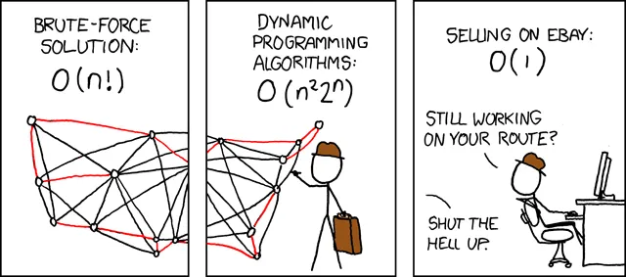
REVISIÓN DE LA LITERATURA · COMPLEJIDAD
Una Complejidad Heredada del TSP
NP-HARD [2]
TAMBIÉN NP-HARD
TSP
VRP
El número de rutas posibles crece factorialmente: (n−1)!/2 recorridos distintos para n ciudades. La búsqueda exhaustiva es inviable incluso para instancias moderadas.
Contiene al TSP como caso particular. Cada restricción adicional — capacidad, ventanas de tiempo, múltiples depósitos — extiende aún más esta complejidad.
(n − 1)! / 2
≈ 43.589 millones de rutas
rutas posibles para n ciudades
para apenas 15 ciudades a visitar
[2] Karp, R.M. (1972). Reducibility Among Combinatorial Problems. En Complexity of Computer Computations, Plenum Press, pp. 85–103.

Slide 15



REVISIÓN DE LA LITERATURA · ESTRATEGIAS DE RESOLUCIÓN
Estrategias de Resolución
Decir que un problema es un VRP nos da un modelo — nos dice que hay que optimizar. Pero no nos dice cómo resolverlo. Y como el VRP es NP-Hard, no existe un algoritmo que garantice la solución óptima en tiempo razonable para instancias grandes.
Métodos exactos
Heurísticas constructivas
Metaheurísticas
MILP
Nearest Neighbor
Ant Colony Optimization
Garantizan la solución óptima, al costo de tiempo de cómputo.
Rápidas, pero sin ninguna garantía de calidad.
Buscan un punto intermedio entre velocidad y calidad.
Cada familia ofrece un compromiso distinto entre velocidad y calidad de solución — y esta tensión motiva el desarrollo de heurísticas y metaheurísticas para instancias de tamaño real.

Slide 16
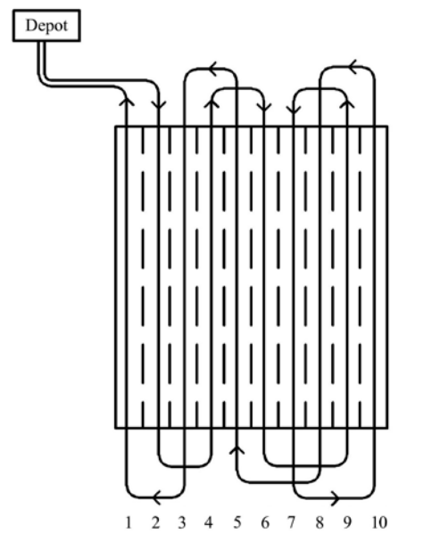
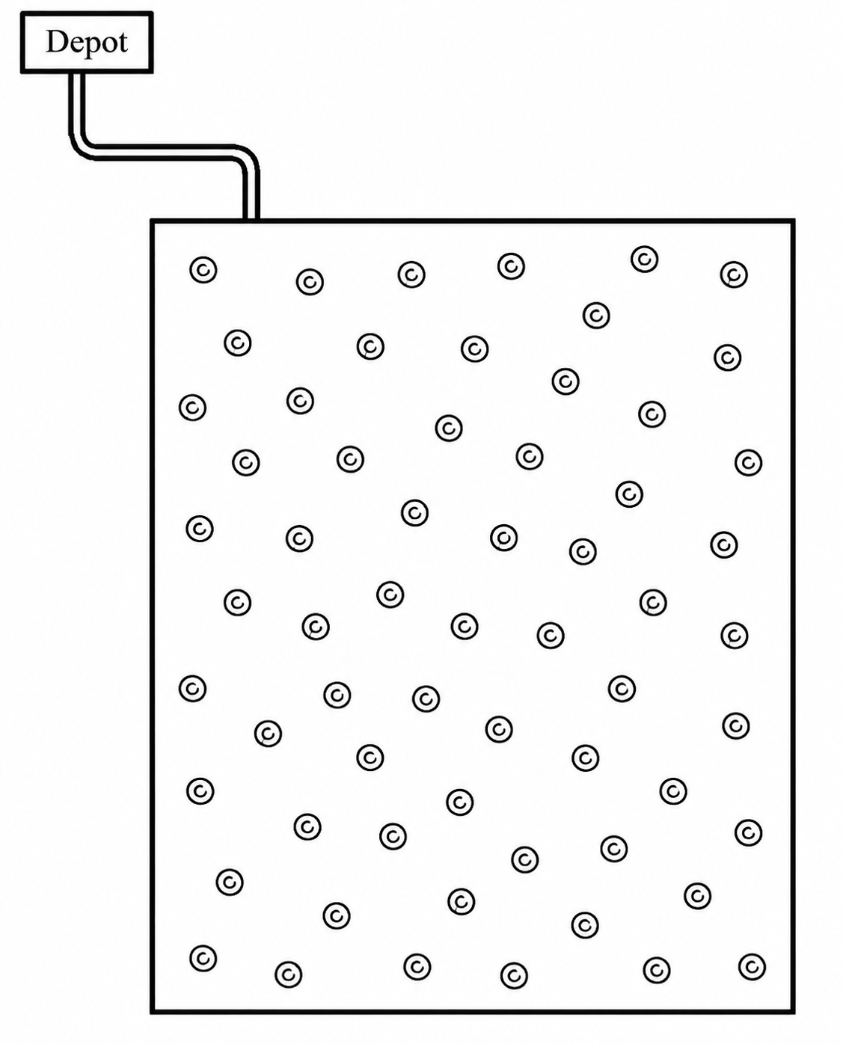
REVISIÓN DE LA LITERATURA · PAPERS RELACIONADOS
¿De donde partimos?
¿Hay algo parecido desarrollado?
ACO
VRP
Bakhtiari, Navid, Mehri, Bochtis - 2011
Gracia, Diezma-Iglesias, Barreiro - 2013

Slide 17
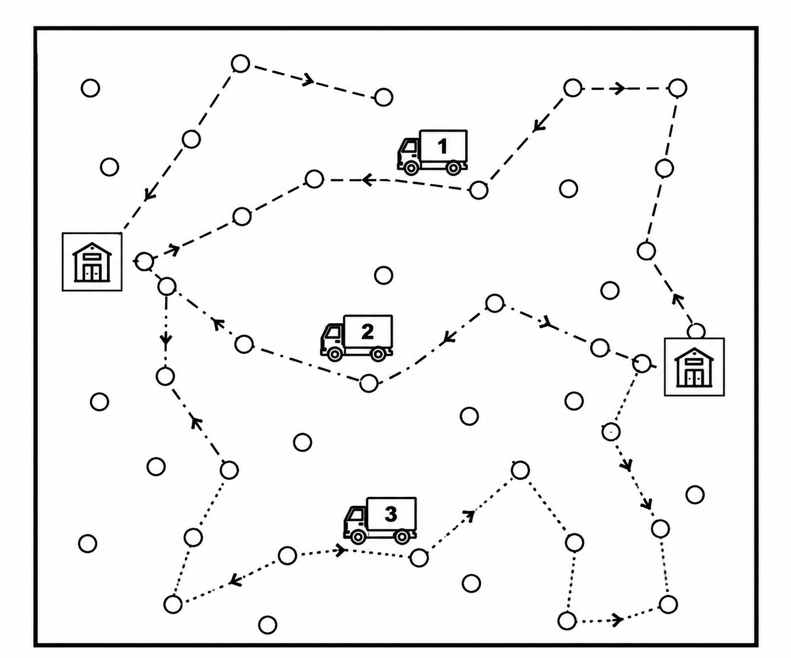
REVISIÓN DE LA LITERATURA · ABSTRACCIÓN
¿De donde partimos?
¿Hay algo parecido desarrollado?
DADORES DE CARGA
CLIENTES
ABSTRACCIÓN

Slide 18
EL PROBLEMA
De TSP a una Variante a Medida para el Agro
TSP
VRP
CVRP
CVRP-TW
MD-CVRP-TW
Un vehículo,
un circuito
Múltiples
vehículos
+ Capacidad
vehicular
+ Ventanas
de tiempo
+ Múltiples
depósitos
+ Flota heterogénea (Qₖ, Fₖ) · + Tamaño de flota como decisión · + Rutas abiertas (Retₖ ≠ Depotₖ)
HFV-MD-O-CVRP-TW
Heterogeneous Fixed Plus Variable Cost Multi-Depot Open VRP with Time Windows and capacity

Slide 19
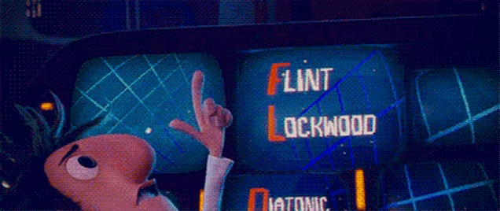
EL PROBLEMA
De TSP a una Variante a Medida para el Agro
TSP
VRP
CVRP
CVRP-TW
MD-CVRP-TW
Un vehículo,
un circuito
Múltiples
vehículos
+ Capacidad
vehicular
+ Ventanas
de tiempo
+ Múltiples
depósitos
+ Flota heterogénea (Qₖ, Fₖ) · + Tamaño de flota como decisión · + Rutas abiertas (Retₖ ≠ Depotₖ)
HFV-MD-O-CVRP-TW
Heterogeneous Fixed Plus Variable Cost Multi-Depot Open VRP with Time Windows and capacity

Slide 20
SECCIÓN 03 DE 07
Modelar el problema
La formalización matemática de las restricciones que enfrenta el transporte de maquinaria agrícola.
01
02
03
04
05
06

Slide 21


EL MODELO
Función Objetivo: Distancia Recorrida + Costo Fijo
Distancia total recorrida
Costo fijo por vehículo activo
Σ _{k∈V} Σ _{i,j∈N} d_{ij} x^{k}_{ij}
Σ _{k∈V} F_{k} u^{k}
Los transportistas cobran por kilómetro: menos distancia es menos costo, menos desgaste y menos emisiones.
Cada vehículo incorporado a la solución paga un arranque fijo: se desincentiva contratar transportistas de más.
NOTACIÓN CLAVE
V, C, N
Fₖ
u^{k}
x^{k}_{ij}
vehículos, clientes, nodos
costo fijo del vehículo k
variable de activacion
uso de coneccion i a j

Slide 22
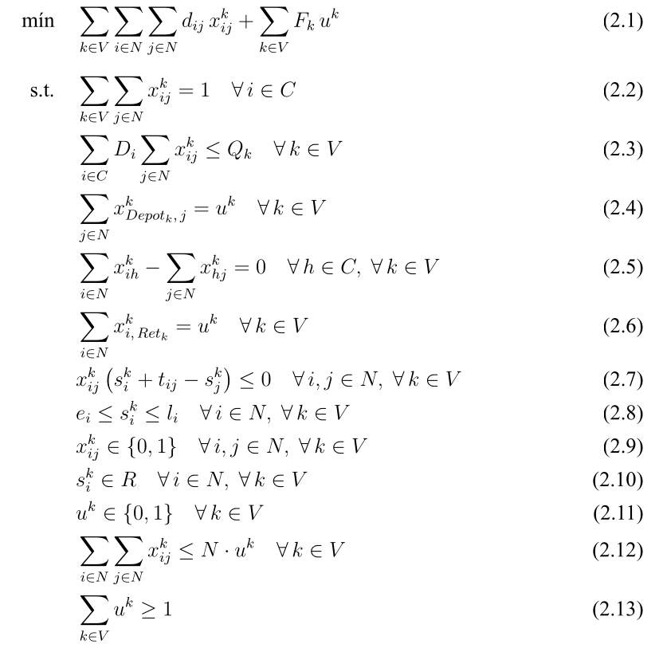
RESTRICCIONES
Restricciones de Capacidad
NOTACIÓN CLAVE
V
Di
x^{k}_{ij}
Qk
conjunto de vehículos
Demanda del cliente i
uso de coneccion i a j
uso de coneccion i a j

Slide 23
RESTRICCIONES
Restricciones de Flujo: in/out y flow
NOTACIÓN CLAVE
V
C
Depot_{k}
Ret_{k}
conjunto de vehículos
conjunto de clientes
Lugar de salida del vehículo k
Lugar de retorno del vehículo k

Slide 24
RESTRICCIONES
Restricciones de Tiempo: servicio y ventanas temporales
NOTACIÓN CLAVE
N
x_{ij}
[e_{i} , l_{i}]
s^{k}_{i}
conjunto de nodos
Tiempo de viaje del cliente i al j
Ventanas de tiempo del cliente i
Tiempo de servicio del vehículo k en el cliente i

Slide 25
SECCIÓN 04 DE 07
Implementacion
Heurística, metaheurística y método exacto: tres enfoques de distinta naturaleza y complejidad computacional.
01
02
03
04
05
06

Slide 26



METODOLOGÍAS DE RESOLUCIÓN
Velocidad vs Optimalidad
En un extremo, los métodos exactos garantizan la solución óptima a alto costo computacional. En el otro, las heurísticas constructivas son rápidas pero sacrifican calidad. Las metaheurísticas ocupan el punto intermedio.
RÁPIDO · SIN GARANTÍA
LENTO · ÓPTIMO GARANTIZADO
TWNN
ACO
MILP
Heurística constructiva
Metaheurística
Método exacto

Slide 27

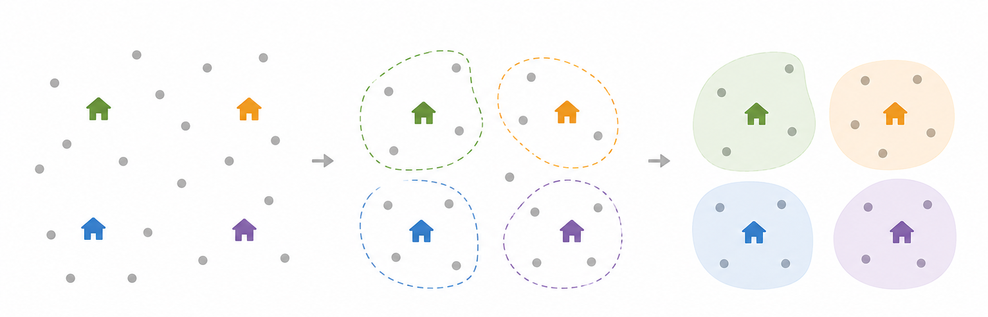
METODOLOGÍA 1 · BASE PARA COMPARACIÓN
Time Window Nearest Neighbor (TWNN)
Heurística constructiva greedy en dos fases: no optimiza el costo total, sino que construye rápidamente una solución factible que sirva como cota de referencia.
Fase 1 — Asignación
Ordena los clientes por el centro de su ventana horaria (eᵢ+lᵢ)/2 — priorizando a quienes tienen menor margen — y asigna cada uno al vehículo que minimiza su tiempo de inicio de servicio, respetando ventana y capacidad.

Slide 28

METODOLOGÍA 1 · BASE PARA COMPARACIÓN
Time Window Nearest Neighbor (TWNN)
Heurística constructiva greedy en dos fases: no optimiza el costo total, sino que construye rápidamente una solución factible que sirva como cota de referencia.
Fase 1 — Asignación
Fase 2 — Construcción de rutas
Ordena los clientes por el centro de su ventana horaria (eᵢ+lᵢ)/2 — priorizando a quienes tienen menor margen — y asigna cada uno al vehículo que minimiza su tiempo de inicio de servicio, respetando ventana y capacidad.
Desde el depósito, visita iterativamente al cliente factible aún no visitado con menor tiempo de viaje desde el nodo actual — una variante de Nearest Neighbor adaptada a ventanas de tiempo — hasta cerrar la ruta en el nodo de retorno.
Si ningún vehículo puede atender a un cliente dentro de su ventana, la instancia se declara infactible — sin ningún mecanismo de reasignación posterior.

Slide 29
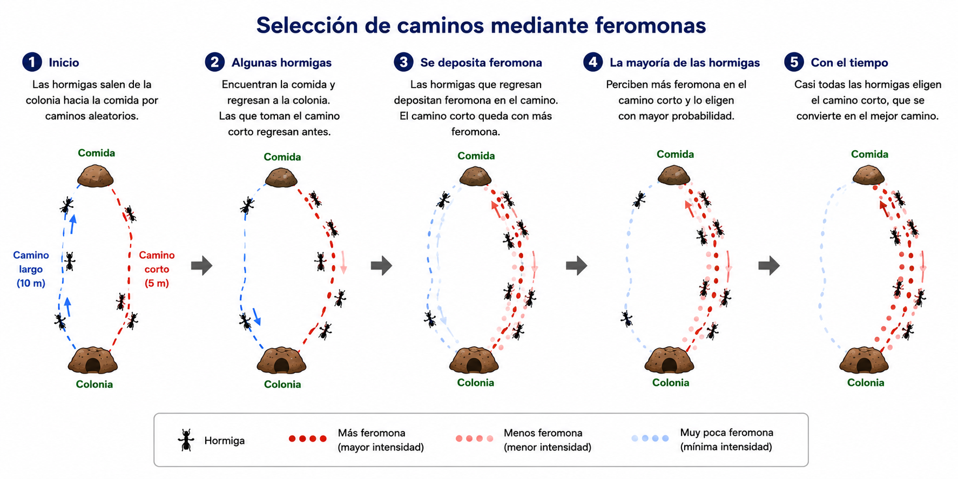
METODOLOGÍA 2 · METAHEURÍSTICA
Optimización por Colonia de Hormigas

Slide 30


METODOLOGÍA 2 · IMPLEMENTACIÓN
Dos Matrices de Feromonas, Tres Fases por Iteración
τ^{asig}_{vc}
τ^{ruta}_{ij}
Afinidad de asignar el cliente c al vehículo v
Afinidad de visitar j inmediatamente después de i
Fase 1 — Asignación
Fase 2 — Construcción (ACS)
Fase 3 — Actualización
Probabilidad de asignar cada cliente a un vehículo, combinando feromona y atractivo heurístico (1/distancia).
Con prob. q₀ se explota el mejor score (feromona × urgencia × ahorro Clarke-Wright); si no, ruleta probabilística.
Evaporación (1−ρ) de ambas matrices y refuerzo Δ sobre la mejor solución de la iteración.

Slide 31
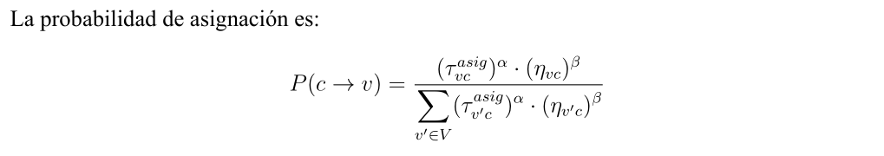
METODOLOGÍA 2 · IMPLEMENTACIÓN
Dos Matrices de Feromonas, Tres Fases por Iteración
τ^{asig}_{vc}
τ^{ruta}_{ij}
Afinidad de asignar el cliente c al vehículo v
Afinidad de visitar j inmediatamente después de i

Slide 32
METODOLOGÍA 2 · IMPLEMENTACIÓN
Dos Matrices de Feromonas, Tres Fases por Iteración
τ^{asig}_{vc}
τ^{ruta}_{ij}
Afinidad de asignar el cliente c al vehículo v
Afinidad de visitar j inmediatamente después de i
Fase 1 — Asignación
Fase 2 — Construcción (ACS)
Fase 3 — Actualización
Probabilidad de asignar cada cliente a un vehículo, combinando feromona y atractivo heurístico (1/distancia).
Con prob. q₀ se explota el mejor score (feromona × urgencia × ahorro Clarke-Wright); si no, ruleta probabilística.
Evaporación (1−ρ) de ambas matrices y refuerzo Δ sobre la mejor solución de la iteración.

Slide 33
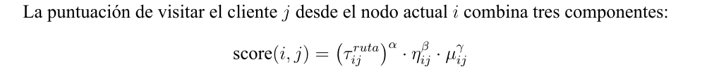
METODOLOGÍA 2 · IMPLEMENTACIÓN
Dos Matrices de Feromonas, Tres Fases por Iteración
τ^{asig}_{vc}
τ^{ruta}_{ij}
Afinidad de asignar el cliente c al vehículo v
Afinidad de visitar j inmediatamente después de i
Feromonas
Urgencia temporal
Ahorro de Clarke-Wright

Slide 34
METODOLOGÍA 2 · IMPLEMENTACIÓN
Dos Matrices de Feromonas, Tres Fases por Iteración
τ^{asig}_{vc}
τ^{ruta}_{ij}
Afinidad de asignar el cliente c al vehículo v
Afinidad de visitar j inmediatamente después de i
Fase 1 — Asignación
Fase 2 — Construcción (ACS)
Fase 3 — Actualización
Probabilidad de asignar cada cliente a un vehículo, combinando feromona y atractivo heurístico (1/distancia).
Con prob. q₀ se explota el mejor score (feromona × urgencia × ahorro Clarke-Wright); si no, ruleta probabilística.
Evaporación (1−ρ) de ambas matrices y refuerzo Δ sobre la mejor solución de la iteración.

Slide 35

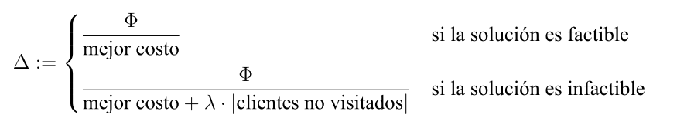
METODOLOGÍA 2 · IMPLEMENTACIÓN
Dos Matrices de Feromonas, Tres Fases por Iteración
τ^{asig}_{vc}
τ^{ruta}_{ij}
Afinidad de asignar el cliente c al vehículo v
Afinidad de visitar j inmediatamente después de i
Evaporacion
Refuerzo
Mejor
Solucion

Slide 36
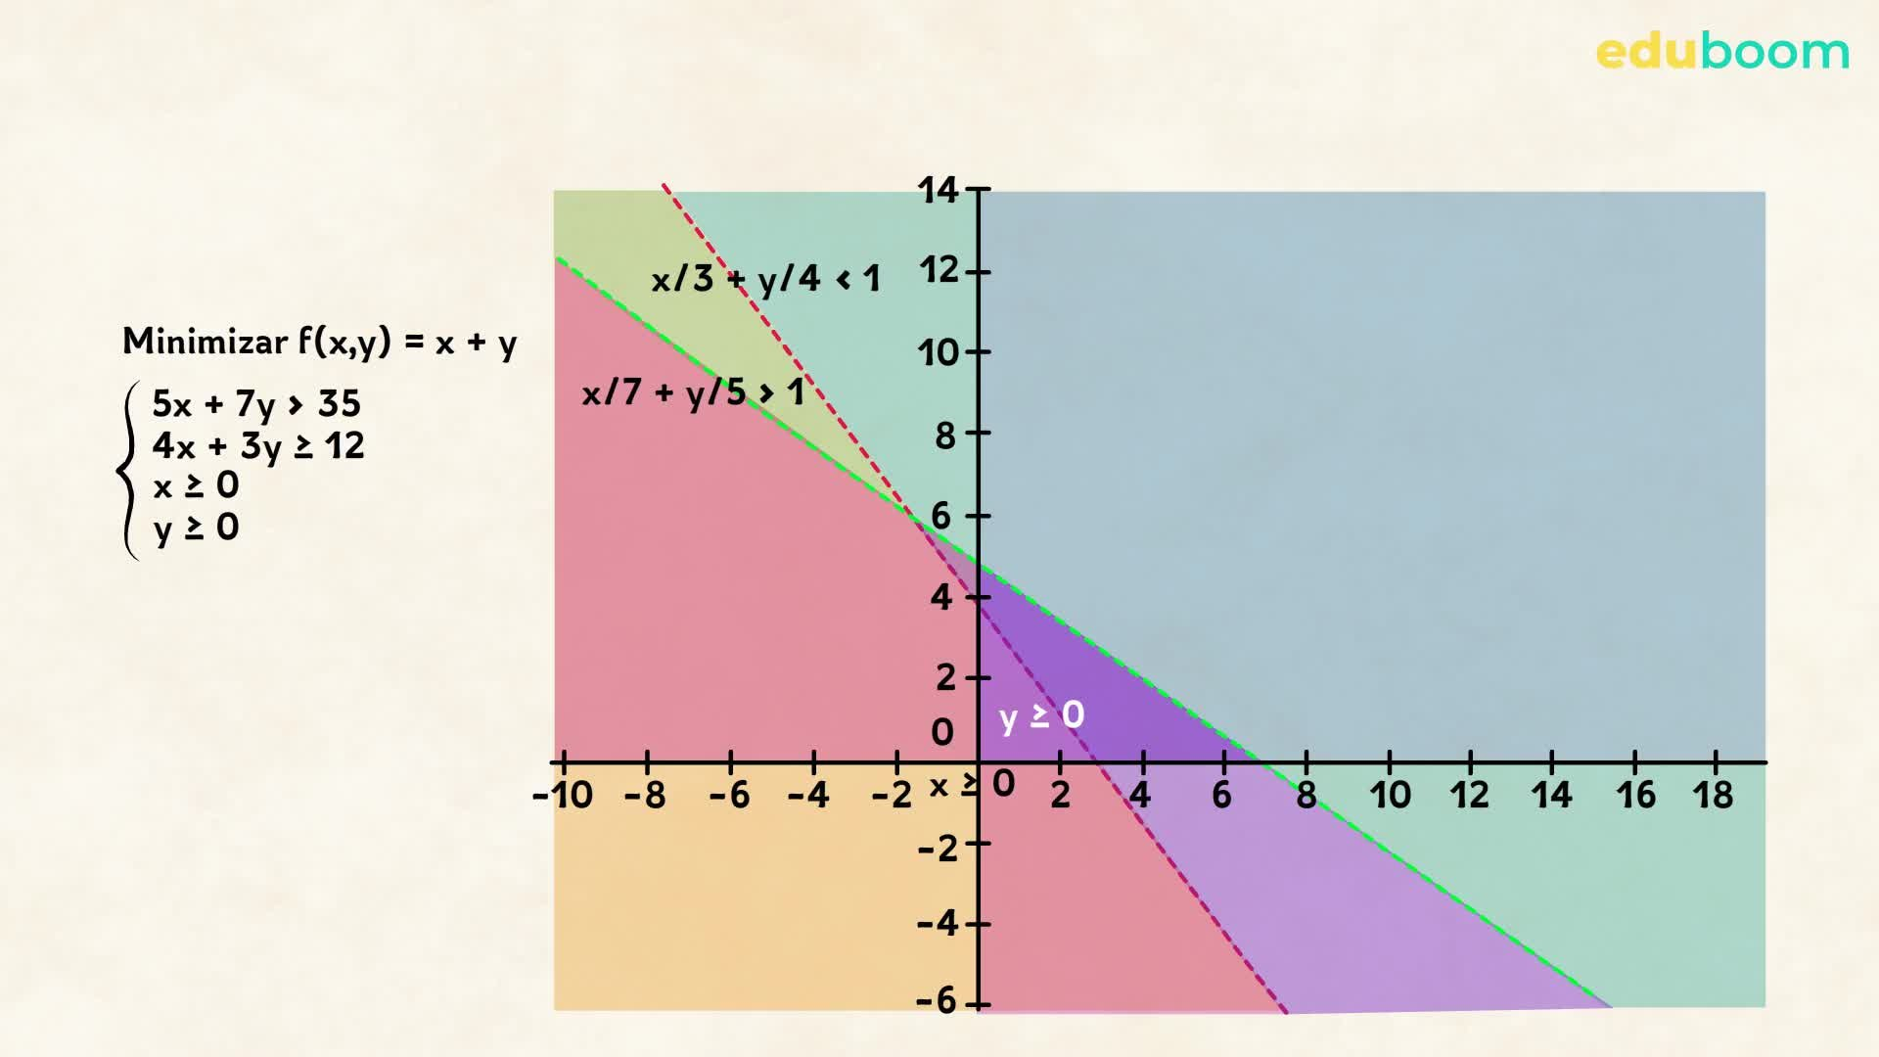
METODOLOGÍA 3 · MÉTODO EXACTO
Programación Lineal Entera Mixta (MILP)
George Dantzig 1947
LP pertenece a la clase P
LP no alcanza -> MILP
MILP es en general NP-Hard

Slide 37

METODOLOGÍA 3 · MÉTODO EXACTO
Programación Lineal Entera Mixta (MILP)
Gurobi
HiGHS
Solver comercial de referencia
Referencia del ecosistema open source
• Preprocesamiento multi-fila agresivo antes del branch and bound
• Desarrollado en la Universidad de Edinburgh, en activo desarrollo
• Licencia académica gratuita en el ámbito universitario
• Completamente gratuito: reproducible sin licencia comercial
Timeout: 1200 s por ejecución Límite de memoria: 10 GB de RAM

Slide 38
METODOLOGÍA 3 · MÉTODO EXACTO
Programación Lineal Entera Mixta (MILP)

Slide 39
METODOLOGÍA 3 · ANÁLISIS DE COMPLEJIDAD
Crecimiento Combinatorio del Modelo Exacto
El término dominante crece como O(|V| · |N|²), con |N| = |C| + 2|V|. Duplicar el tamaño de la instancia no duplica el modelo — lo multiplica.
|C| = 20, |V| = 10
|C| = 40, |V| = 20
≈ 7.000
× 8
≈ 56.000
términos en el modelo
tamaño de instancia ×2
términos en el modelo

Slide 40
SECCIÓN 05 DE 07
Framework y configuraciones
Un entorno experimental controlado para comparar las tres estrategias bajo las mismas condiciones.
01
02
03
04
05
06

Slide 41

FRAMEWORK Y CONFIGURACIONES
30 Instancias · 4 Solvers · 120 Ejecuciones
Generador Constructivo
Generador Aleatorio
Construye primero una solución de referencia (greedy por capacidad) y centra las ventanas de tiempo alrededor de ella. Factibilidad garantizada por construcción, pero con sesgo favorable a TWNN.
No construye ninguna solución previa: las ventanas de tiempo se ubican aleatoriamente dentro del horizonte estimado. Las instancias resultantes pueden ser infactibles.
CONFIGURACIONES DEL EXPERIMENTO
|C| ∈ {5…80}
3 relaciones de flota
4 solvers
Cantidad de clientes
V=C/2, V=C, V=2C
TWNN, ACO, Gurobi, HiGHS

Slide 42
SECCIÓN 07 DE 07
Comparación de resultados
Cobertura, calidad de solución y tiempo de cómputo: cómo se desempeña cada estrategia frente a las demás.
01
02
03
04
05
06
06

Slide 43
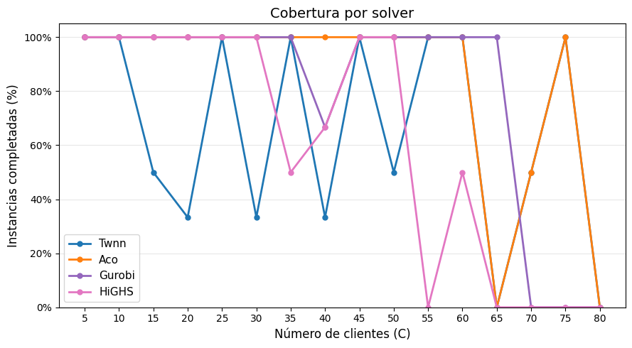
Intermitencia de TWNN
Zona de decaimiento para MILP
Gurobi > HiGHS
ACO (26/30) > Gurobi (24/30)

Slide 44
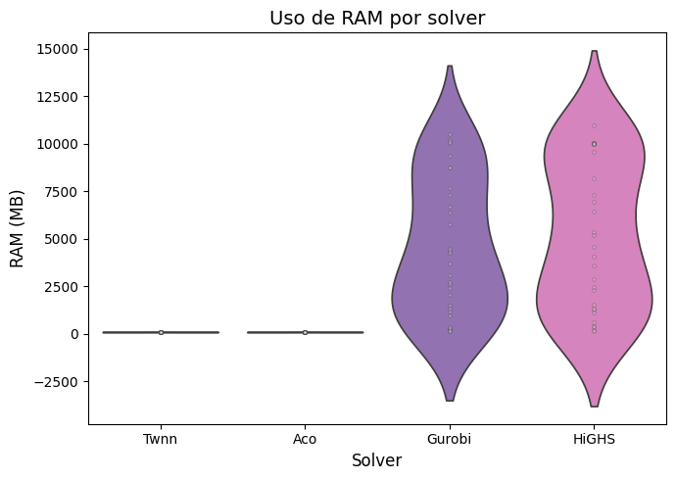

Slide 45
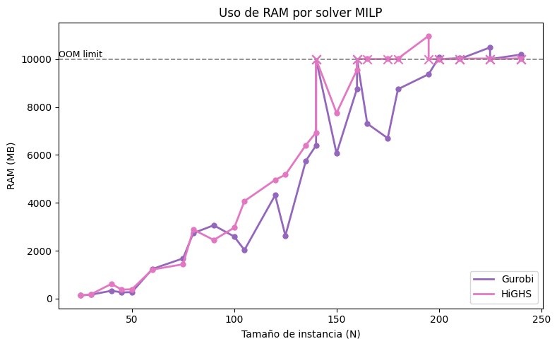

Slide 46
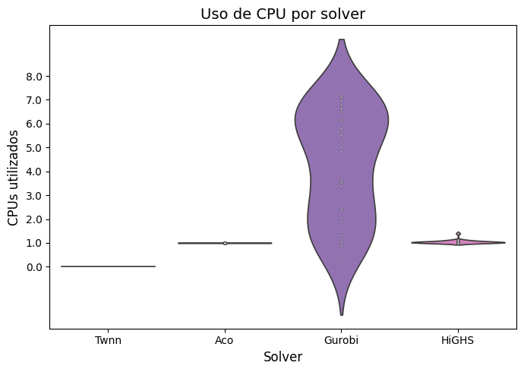

Slide 47
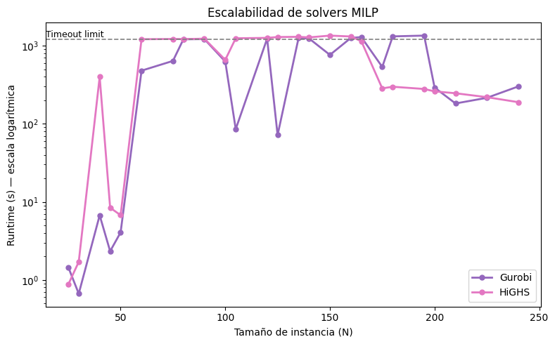

Slide 48
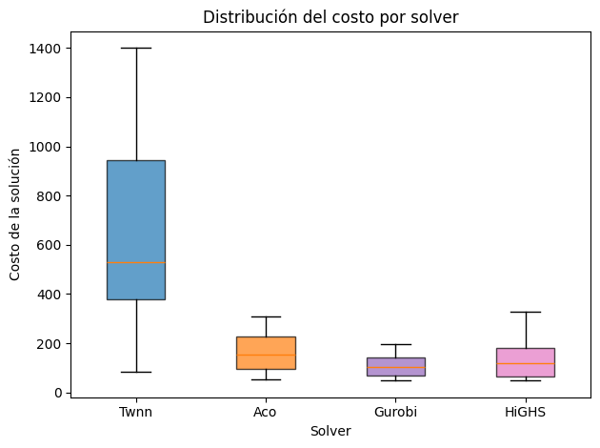
TWNN limitante (18/30)

Slide 49
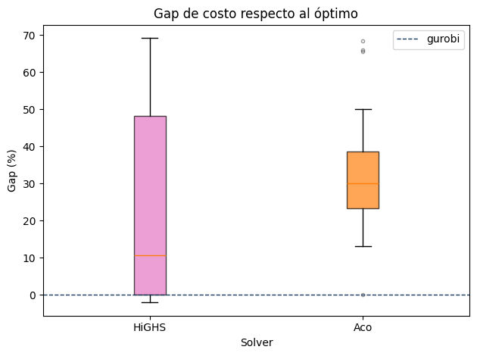
Highs limitante (20/30)
Dispercion y gap negativo Highs
Rendimiento de ACO vs Gurobi

Slide 50
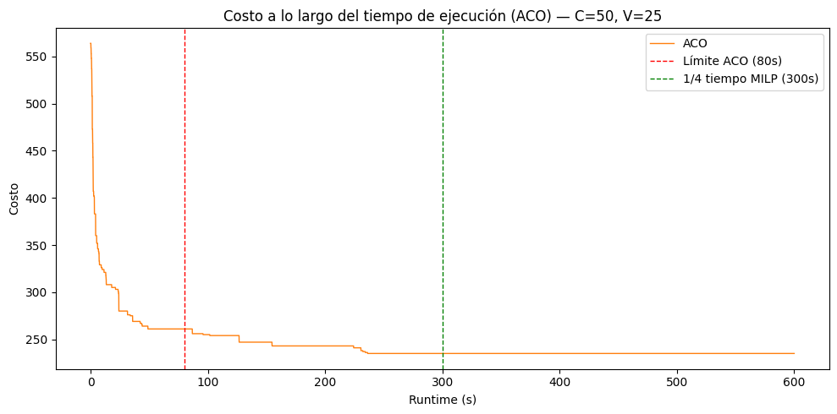

Slide 51
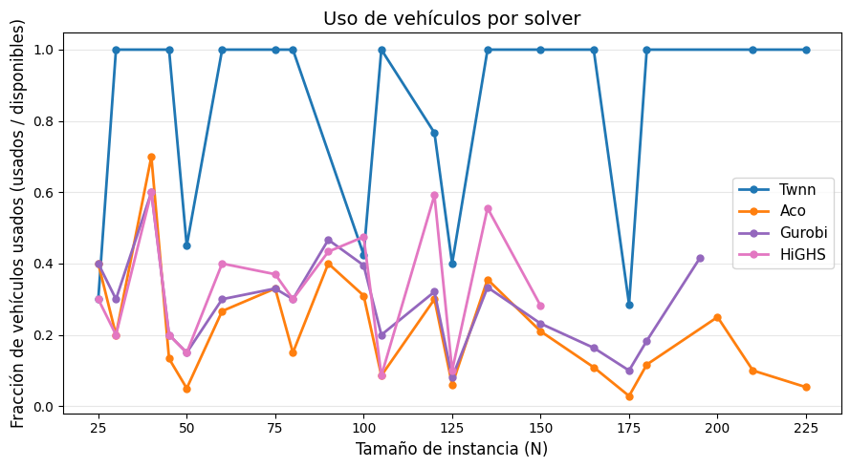

Slide 52
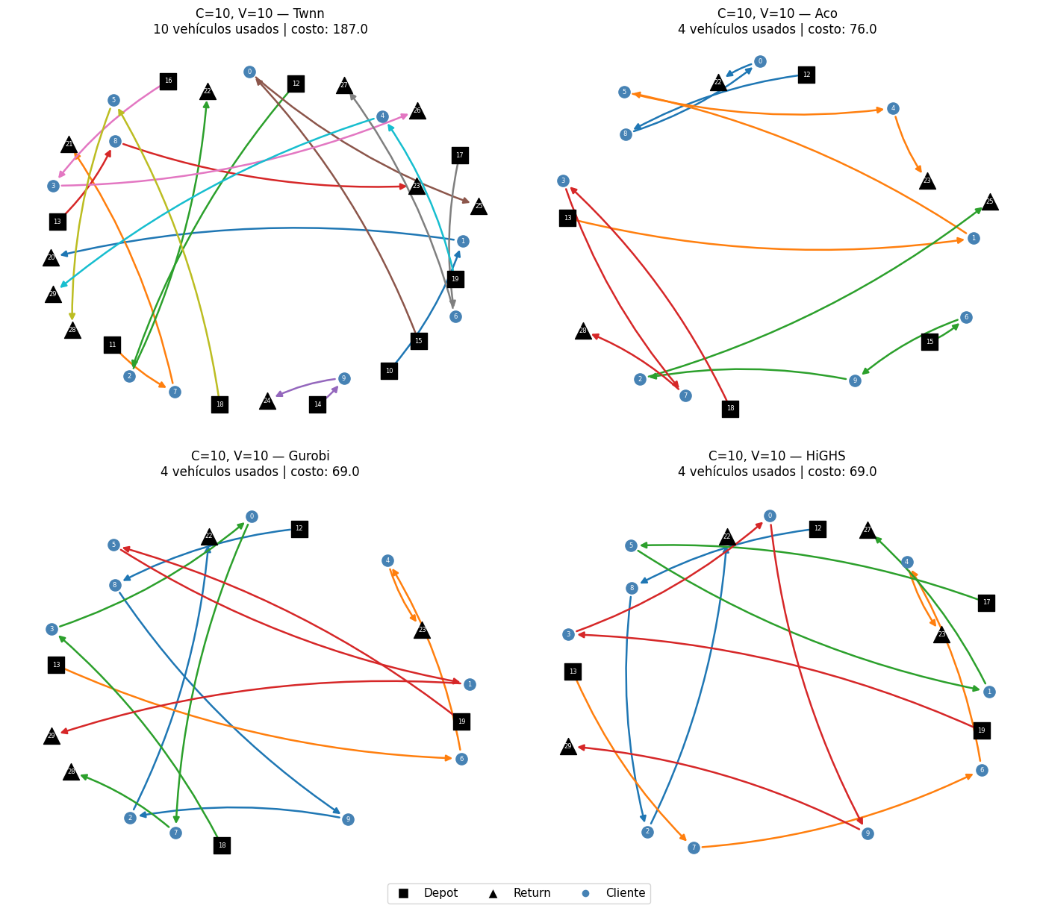
EJEMPLO PUNTUAL · C = 10 y V = 10
Ejemplo de Construcción de Rutas

Slide 53
CONCLUSIONES · TRABAJO
Conclusiones
Estudio del problema e identificación variante VRP
Implementación de estrategias, framework y generadores
Simulaciones y análisis
Metaheurística competitiva que podría usar el ente cuando necesite cálculos rápidos

Slide 54

CONCLUSIONES · POSIBLES TRABAJOS FUTUROS
Líneas de Trabajo Futuro
Paralelizar ACO
Enfoque híbrido ACO–MILP
Funciones objetivo alternativas
Construcción de soluciones entre hormigas en paralelo, más iteraciones por segundo
Fijar la flota que identifica ACO como restricción para acotar el MILP
Equidad entre transportistas o minimizar el tiempo de finalización

Slide 55



Gracias
¿Preguntas?
Tomás Marmay
Director: Luis Ariel Biedma · FAMAF, Universidad Nacional de Córdoba
Logística Agrícola
ACO
MILP

